Slide 1


PROPUESTA DE ELECTIVOS
Valparaíso, 19 de junio de 2026

Slide 2

TEMARIO
OBJETIVOS
PROPUESTA ELECTIVOS
CONCLUSIONES
Notes:
Que persigo con esta presentación
Que se vayan tranquilos, sus hijos estarán en buenas manos
Orientada a aquellos que no tienen un conocimiento de nuestra institución
Espero contestar muchas de sus inquietudes:
¿Que comen?
¿Si se enferman?
¿Cuál es la rutina?
¿Cuándo los podremos ver?
¿Los molestan mucho?
NO PODRAN HACER PREGUNTAS Y ESTO ES MUY IMPORTANTE POR LOS TIEMPOS, PERO POR LO MISMO ES QUE HARE MI MEJOR ESFUERZO PARA TRATAR DE CONTESTAR EL MAXIMO DE ELLAS
DURANTE LA PRESENTACION TRATARE DE DEJARLES ALGUNOS MENSAJES QUE CREO IMPORTANTES EN ESTA ETAPA.

Slide 3
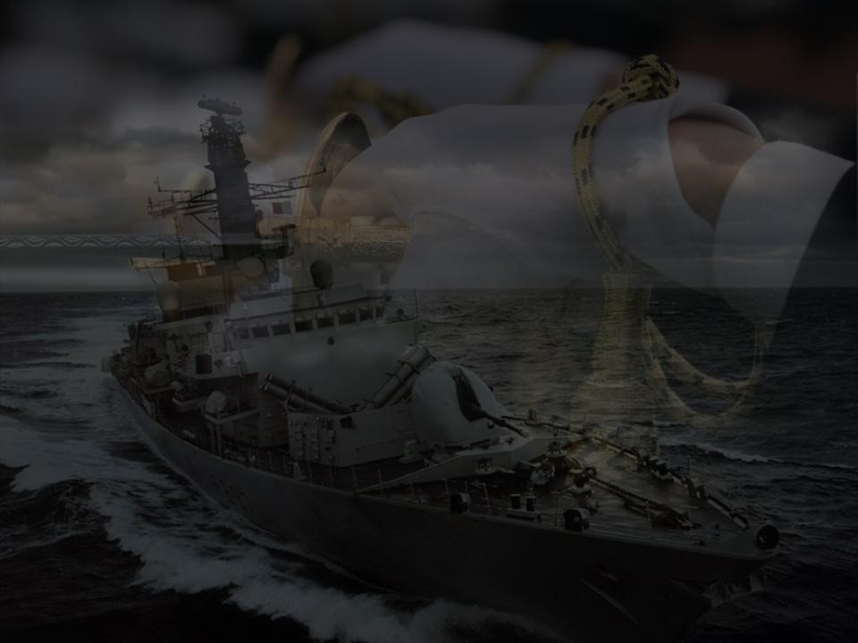

OBJETIVO
Permitir a los cadetes incursionar en diferentes áreas del saber de acuerdo a intereses personales, fomentando la autonomía y una visión más amplia desde las diferentes disciplinas.
Plan de Especialidad – Escuela Naval “Arturo Prat”
Notes:
Enfoque de la presentación: En esta presentación la idea no es repetirle la misma información que ya se le ha entregado en otras oportunidades, sino que poder entablar un dialogo sobre las principales cambios/proyectos y preocupaciones que son importantes que sepa. Ya que todo esto viene de data dura e información que puede haberle sido expuesta anteriormente, pero en base a ella iré desarrollando las ideas que me interesa que Ud. Sepa.
Para esto, básicamente y acorde al temario, pretendo centrarme en tres temas generales; el Proyecto educativo, donde solamente me detendré en el PHI, el diplomado core UAI y la aplicación del MEDOC; algunos detalles sobre la infraestructura, que es una de las principales preocupaciones para ir recuperando este año, dado que de no hacerse ciertos trabajos, el deterioro que se podría generar hará que a futuro se deba invertir muchos más recursos; finalmente acerca del personal, donde históricamente la Escuela está trabajando con una baja dotación y con personal que presenta alguna condición. Aquí también detallaré como hemos sobrellevado esto.
Ahora le comentaré algunos datos que pueden serle de interés.

Slide 4
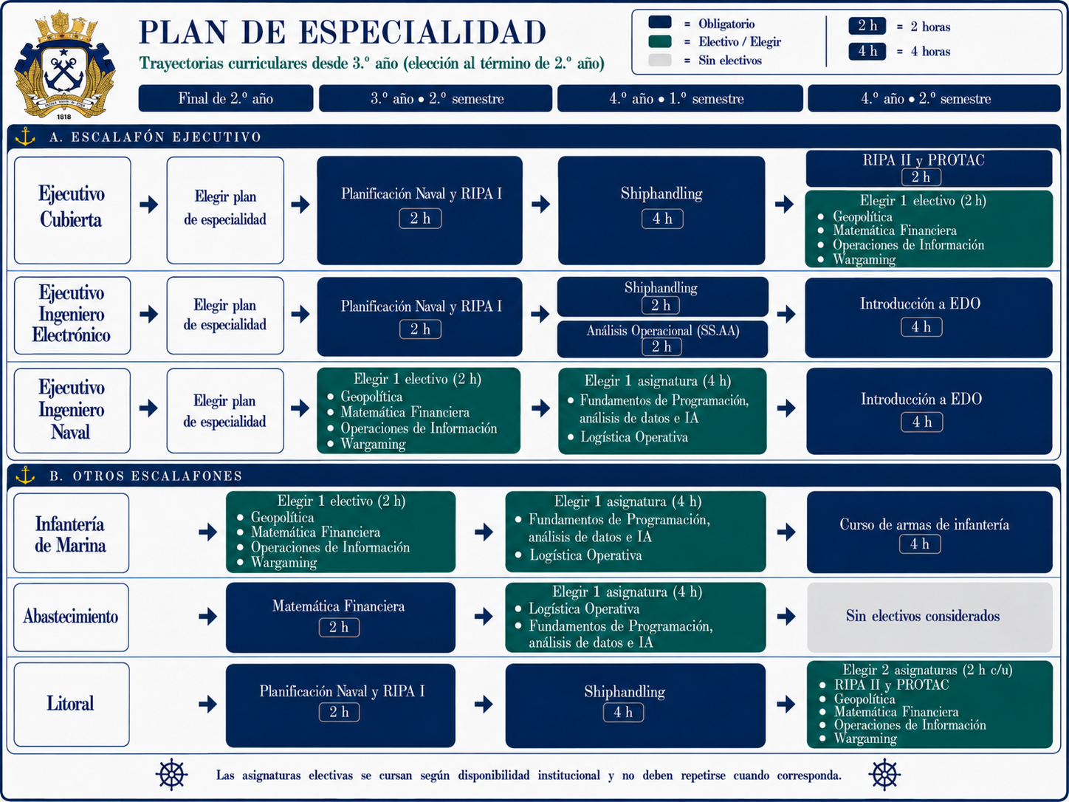
PROPUESTA ANTERIOR
Notes:
Enfoque de la presentación: En esta presentación la idea no es repetirle la misma información que ya se le ha entregado en otras oportunidades, sino que poder entablar un dialogo sobre las principales cambios/proyectos y preocupaciones que son importantes que sepa. Ya que todo esto viene de data dura e información que puede haberle sido expuesta anteriormente, pero en base a ella iré desarrollando las ideas que me interesa que Ud. Sepa.
Para esto, básicamente y acorde al temario, pretendo centrarme en tres temas generales; el Proyecto educativo, donde solamente me detendré en el PHI, el diplomado core UAI y la aplicación del MEDOC; algunos detalles sobre la infraestructura, que es una de las principales preocupaciones para ir recuperando este año, dado que de no hacerse ciertos trabajos, el deterioro que se podría generar hará que a futuro se deba invertir muchos más recursos; finalmente acerca del personal, donde históricamente la Escuela está trabajando con una baja dotación y con personal que presenta alguna condición. Aquí también detallaré como hemos sobrellevado esto.
Ahora le comentaré algunos datos que pueden serle de interés.

Slide 5
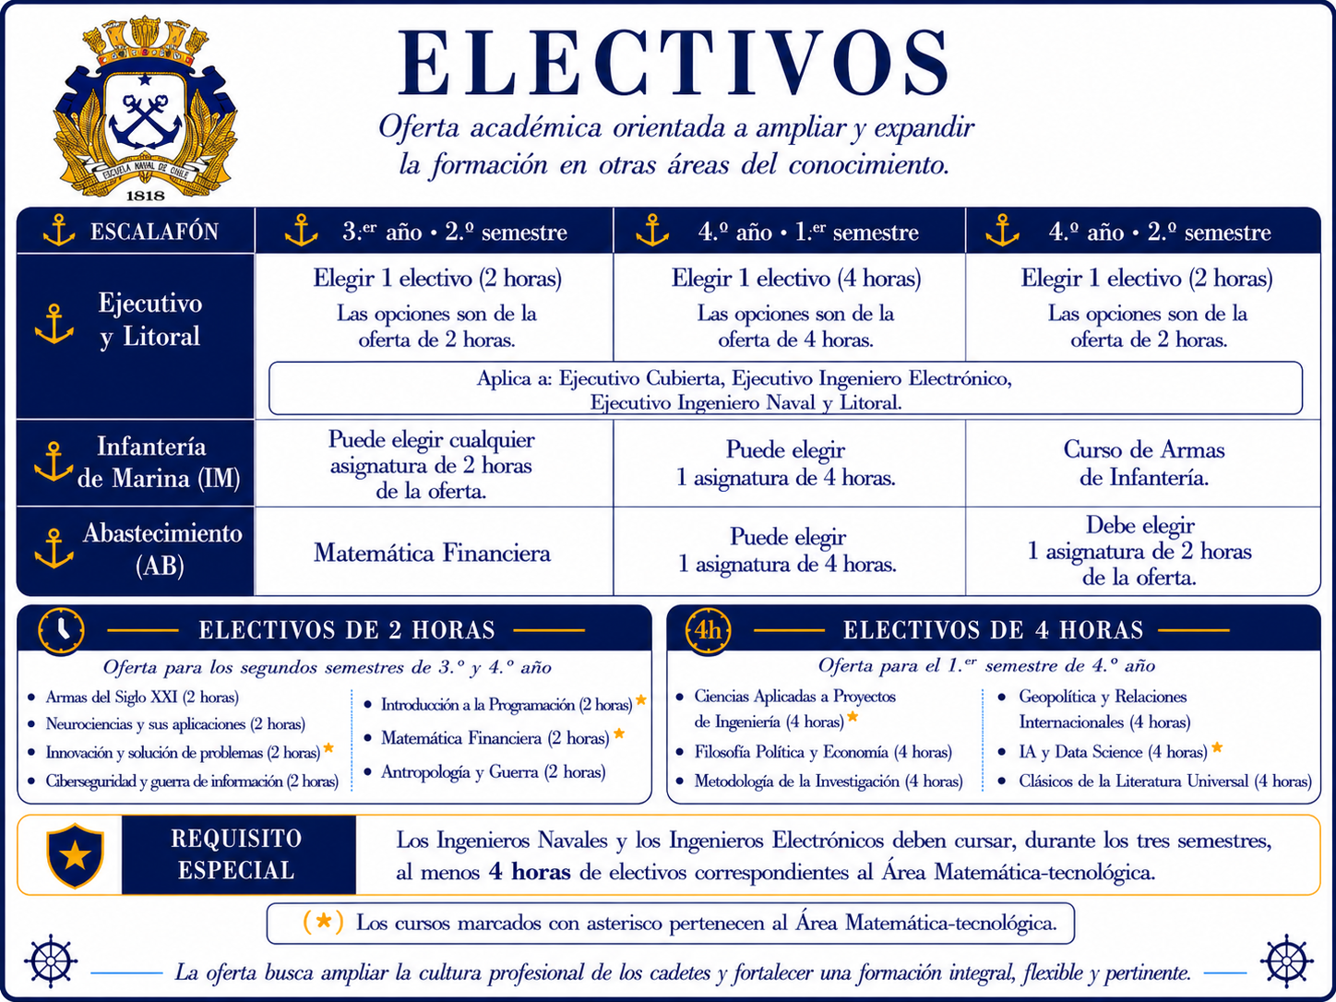


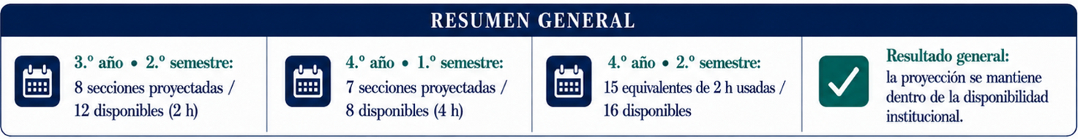
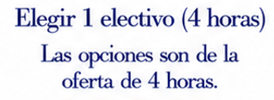

NUEVA PROPUESTA
Los cadetes que presenten interés por ser ingenieros navales, deben cursar al menos 4 horas de electivos del área matemática-tecnológica
Notes:
Enfoque de la presentación: En esta presentación la idea no es repetirle la misma información que ya se le ha entregado en otras oportunidades, sino que poder entablar un dialogo sobre las principales cambios/proyectos y preocupaciones que son importantes que sepa. Ya que todo esto viene de data dura e información que puede haberle sido expuesta anteriormente, pero en base a ella iré desarrollando las ideas que me interesa que Ud. Sepa.
Para esto, básicamente y acorde al temario, pretendo centrarme en tres temas generales; el Proyecto educativo, donde solamente me detendré en el PHI, el diplomado core UAI y la aplicación del MEDOC; algunos detalles sobre la infraestructura, que es una de las principales preocupaciones para ir recuperando este año, dado que de no hacerse ciertos trabajos, el deterioro que se podría generar hará que a futuro se deba invertir muchos más recursos; finalmente acerca del personal, donde históricamente la Escuela está trabajando con una baja dotación y con personal que presenta alguna condición. Aquí también detallaré como hemos sobrellevado esto.
Ahora le comentaré algunos datos que pueden serle de interés.

Slide 6
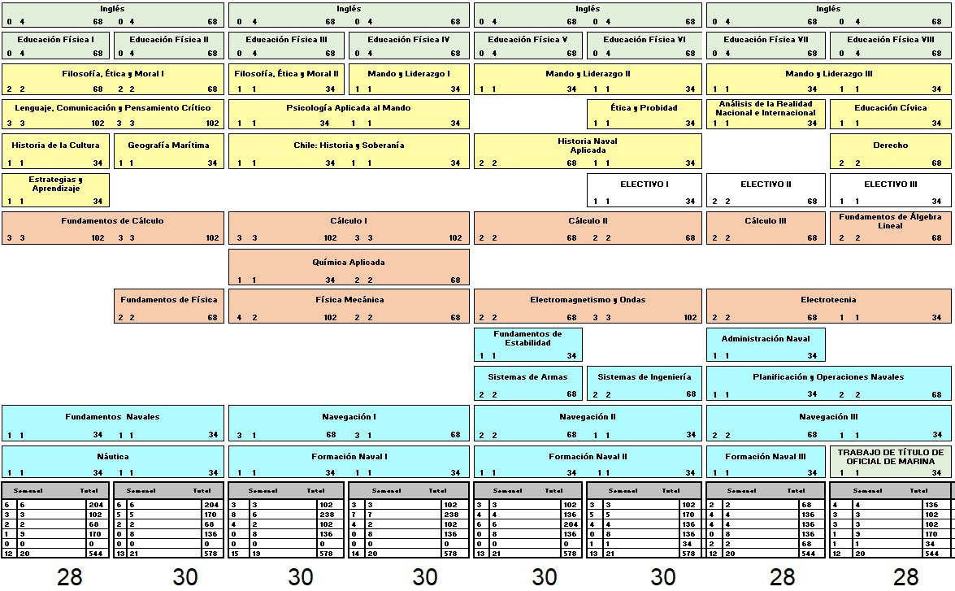
EJECUTIVOS
Electivos– Escuela Naval “Arturo Prat”
Notes:
Enfoque de la presentación: En esta presentación la idea no es repetirle la misma información que ya se le ha entregado en otras oportunidades, sino que poder entablar un dialogo sobre las principales cambios/proyectos y preocupaciones que son importantes que sepa. Ya que todo esto viene de data dura e información que puede haberle sido expuesta anteriormente, pero en base a ella iré desarrollando las ideas que me interesa que Ud. Sepa.
Para esto, básicamente y acorde al temario, pretendo centrarme en tres temas generales; el Proyecto educativo, donde solamente me detendré en el PHI, el diplomado core UAI y la aplicación del MEDOC; algunos detalles sobre la infraestructura, que es una de las principales preocupaciones para ir recuperando este año, dado que de no hacerse ciertos trabajos, el deterioro que se podría generar hará que a futuro se deba invertir muchos más recursos; finalmente acerca del personal, donde históricamente la Escuela está trabajando con una baja dotación y con personal que presenta alguna condición. Aquí también detallaré como hemos sobrellevado esto.
Ahora le comentaré algunos datos que pueden serle de interés.

Slide 7
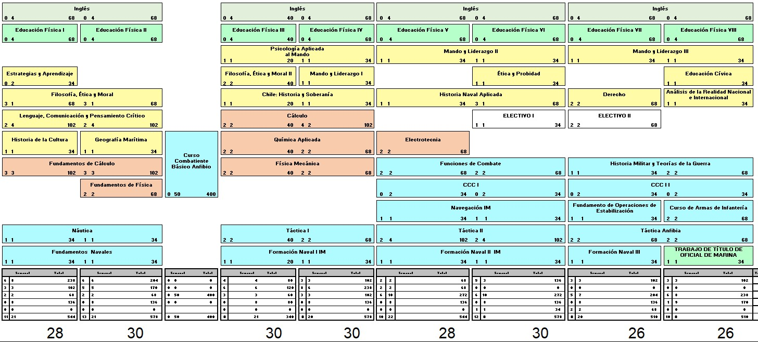
INFANTERÍA DE MARINA
Electivos– Escuela Naval “Arturo Prat”
Notes:
Enfoque de la presentación: En esta presentación la idea no es repetirle la misma información que ya se le ha entregado en otras oportunidades, sino que poder entablar un dialogo sobre las principales cambios/proyectos y preocupaciones que son importantes que sepa. Ya que todo esto viene de data dura e información que puede haberle sido expuesta anteriormente, pero en base a ella iré desarrollando las ideas que me interesa que Ud. Sepa.
Para esto, básicamente y acorde al temario, pretendo centrarme en tres temas generales; el Proyecto educativo, donde solamente me detendré en el PHI, el diplomado core UAI y la aplicación del MEDOC; algunos detalles sobre la infraestructura, que es una de las principales preocupaciones para ir recuperando este año, dado que de no hacerse ciertos trabajos, el deterioro que se podría generar hará que a futuro se deba invertir muchos más recursos; finalmente acerca del personal, donde históricamente la Escuela está trabajando con una baja dotación y con personal que presenta alguna condición. Aquí también detallaré como hemos sobrellevado esto.
Ahora le comentaré algunos datos que pueden serle de interés.

Slide 8
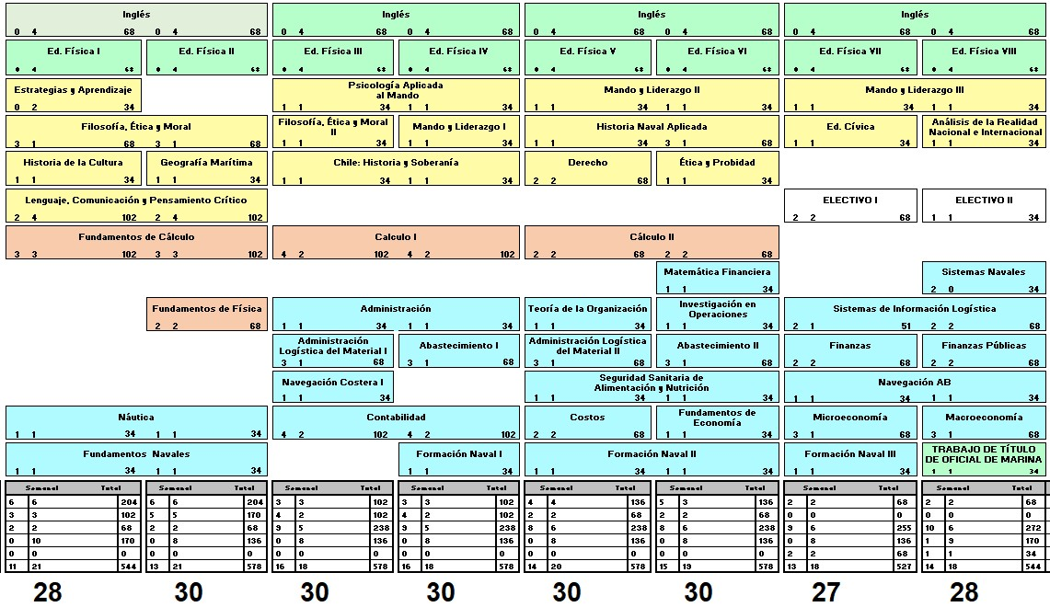
ABASTECIMIENTO
Electivos– Escuela Naval “Arturo Prat”
Notes:
Enfoque de la presentación: En esta presentación la idea no es repetirle la misma información que ya se le ha entregado en otras oportunidades, sino que poder entablar un dialogo sobre las principales cambios/proyectos y preocupaciones que son importantes que sepa. Ya que todo esto viene de data dura e información que puede haberle sido expuesta anteriormente, pero en base a ella iré desarrollando las ideas que me interesa que Ud. Sepa.
Para esto, básicamente y acorde al temario, pretendo centrarme en tres temas generales; el Proyecto educativo, donde solamente me detendré en el PHI, el diplomado core UAI y la aplicación del MEDOC; algunos detalles sobre la infraestructura, que es una de las principales preocupaciones para ir recuperando este año, dado que de no hacerse ciertos trabajos, el deterioro que se podría generar hará que a futuro se deba invertir muchos más recursos; finalmente acerca del personal, donde históricamente la Escuela está trabajando con una baja dotación y con personal que presenta alguna condición. Aquí también detallaré como hemos sobrellevado esto.
Ahora le comentaré algunos datos que pueden serle de interés.

Slide 9
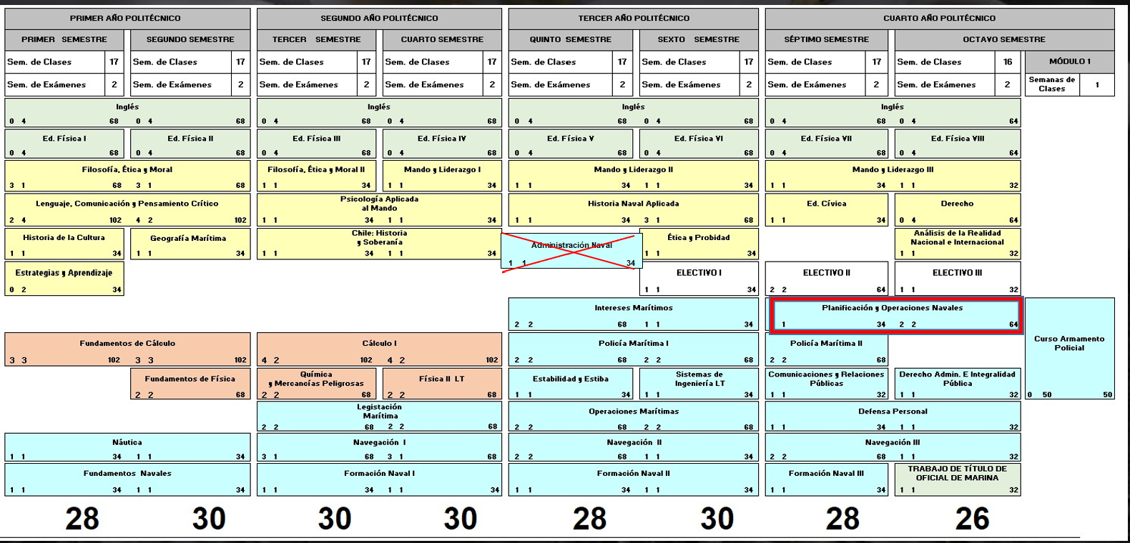
LITORAL
Electivos– Escuela Naval “Arturo Prat”
Notes:
Enfoque de la presentación: En esta presentación la idea no es repetirle la misma información que ya se le ha entregado en otras oportunidades, sino que poder entablar un dialogo sobre las principales cambios/proyectos y preocupaciones que son importantes que sepa. Ya que todo esto viene de data dura e información que puede haberle sido expuesta anteriormente, pero en base a ella iré desarrollando las ideas que me interesa que Ud. Sepa.
Para esto, básicamente y acorde al temario, pretendo centrarme en tres temas generales; el Proyecto educativo, donde solamente me detendré en el PHI, el diplomado core UAI y la aplicación del MEDOC; algunos detalles sobre la infraestructura, que es una de las principales preocupaciones para ir recuperando este año, dado que de no hacerse ciertos trabajos, el deterioro que se podría generar hará que a futuro se deba invertir muchos más recursos; finalmente acerca del personal, donde históricamente la Escuela está trabajando con una baja dotación y con personal que presenta alguna condición. Aquí también detallaré como hemos sobrellevado esto.
Ahora le comentaré algunos datos que pueden serle de interés.

Slide 10
PROPUESTA DE ELECTIVOS
Valparaíso, 19 de junio de 2026

Slide 11


